Slide 1
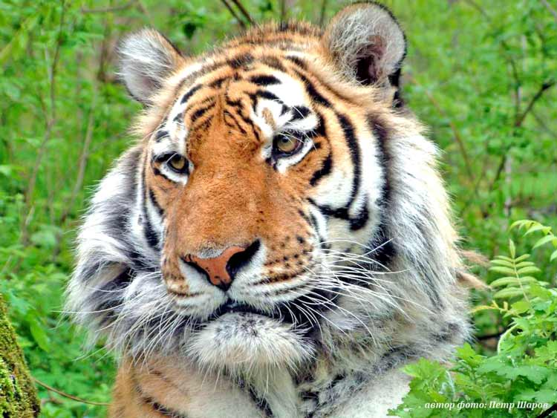
Презентация «Амурский тигр»

Slide 2
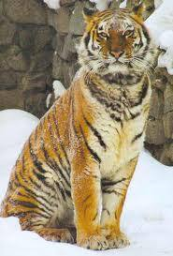

Slide 3
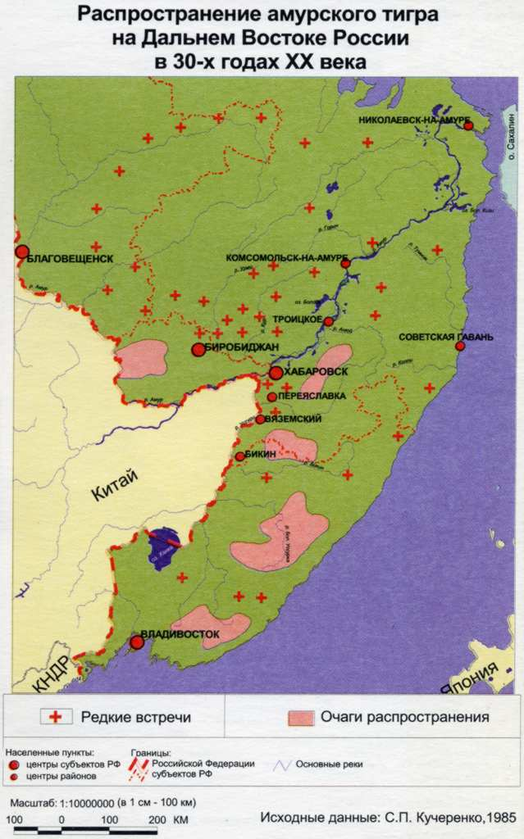
Места обитания амурского тигра.

Slide 4


Slide 5
Красная книга
амурский тигр живет в снегах, самый северный и самый крупный из тигров. Вес тигра больше 300 кг, он может развить скорость до 50 км в час. Тело очень гибкое, голова округлая, густая шерсть светлого окраса. На брюхе 5-ти сантиметровый слой жира, который спасает его от леденящего ветра и сильных морозов. Тигр различает цвета, а ночью видит в 5 раз лучше, чем человек.

Slide 6
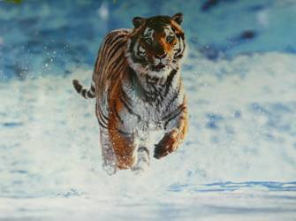
Амурский тигр занесен в Красную книгу с 1947 года.

Slide 7
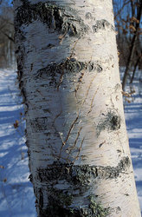
Тигриные следы на берёзе

Slide 8
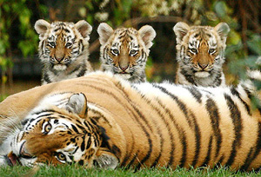
Образ жизни амурского тигра
Самцы ведут одиночную жизнь, самки часто встречаются группами.
У тигрицы рождается 3-4 слепых детеныша, глаза открываются через 9 дней, мать кормит их молоком.

Slide 9
Образ жизни амурского тигра
В 6 месяцев тигрята выходят на охоту вместе с матерью. Во время охоты, тигр ударом лапы убивает лошадь, делает 5-ти метровые прыжки. Любимая пища – олени, дикие кабаны, козы, кабарга. Для нормального существования ему надо съедать 40 кг мяса, а за год – 80 копытных животных.

Slide 10
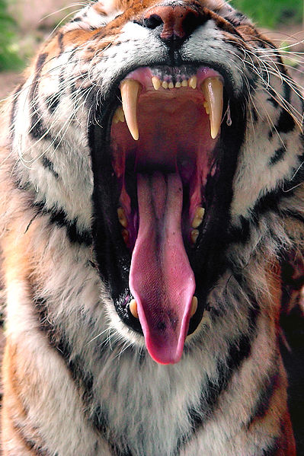
Образ жизни амурского тигра
Из-за недостатка пищи тигр ест рыбу, мышей, лягушек, саранчу и даже плоды растений, часто нападает на домашний скот. Может оставаться без пищи несколько дней.

Slide 11
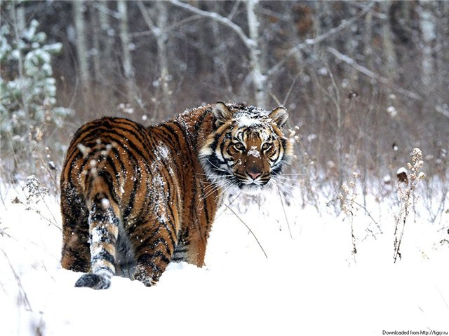

Slide 13
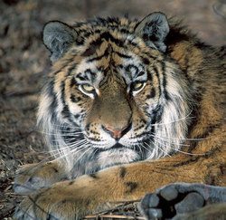

Slide 14
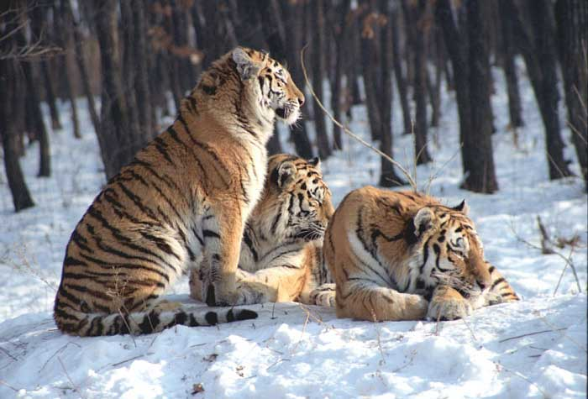
В России проводится ежегодный праздник-акция под названием «День тигра». Впервые, он стал отмечаться в 2000 году во Владивостоке.
В 2001 году глава администрации Владивостока подписал постановление о проведении праздника ежегодно в четвертое воскресенье сентября.

Slide 15
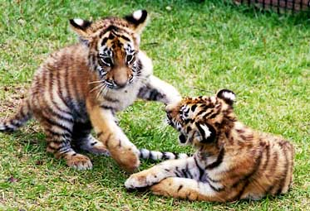
Эй, не стойте слишком близко!
Я тигрёнок, а не киска!

Slide 16
